Slide 1


Desarrollo móvil Clase 1 – introducción al lenguaje dart
Matemáticas Aplicadas y Ciencias de la Computación
Pedro M. Wightman, Ph.D.

Slide 2

Agradecimientos
Este material está basado en los libros 'Flutter for Beginners' de Alessandro Biessek, 'Google Flutter 2 Cookbook' de Simone Alessandria y Brian Kayfitz y la documentación oficial de Dart (https://dart.dev/guides/)

Slide 3
El lenguaje dart
El lenguaje de programación Dart es el usa la plataforma Flutter que vamos a usar en el curso
Es una evolución de JavaScript, con mucha más robustez y versatilidad
Mezcla las ventajas de lenguajes interpretados y compilados
Pueden explorarlo en: https://dartpad.dartlang.org/
Tomado de 'Flutter for Beginners'

Slide 4
Hello World en Dart
main() { // Punto de inicio a una aplicación en Dart
var a = 'world'; // Declaración e inicialización de una variable. Dart puede inferir el tipo de una variable
print('hello $a'); // Llamado a la función print para desplegar por pantalla, usando el contenido de la variable a
}

Slide 5
Generalidades de Dart – Operadores
Asignación
=
Aritméticos
+, -, *, / (División real), ~/ (División entera), % (Módulo), -expresión (Negativo de la expresión).
Asignación y operación
+=, -=, *=, /=
Incremento/Decremento
++var or var++ para incrementar en 1 en valor de var (después y antes de usarla, respectivamente)
--var or var-- para reducir en 1 en valor de var

Slide 6
Generalidades de Dart – Operadores
Comparación
==, !=, >, <, >=, <=
Revisión de tipo de datos
is, is!
Lógicos
!expression (Negación booleana), || (O), && (Y)
Binarios
& (AND), | (OR), ^ (XOR), ~operand (Invertir valores de bits), << (desplaza x bits hacia la izquierda, asumiento 0s a la derecha), >> (desplaza x bits hacia la derecha, asumiento 0s a la izquierda)

Slide 7
Generalidades de Dart – tipos de dato
Números
Int: Valores enteros de 64 bits entre as -2⁶³ to 2⁶³-1.
Double: números punto flotante con 64 bits de precision
BigInt: Números enteros tan grandes como pueda soportar la RAM
Booleanos (bool)
True o false

Slide 8
Generalidades de Dart – tipos de dato
Colectiones (list, set y map)
Listas: Obtener valores puntuales (L[index]), + (concatenar listas), tamaño fijo o variable
Conjuntos: Lista no ordenada de elementos.
Mapas: Usan estructura <llave, valor> para almacenar y obtener datos. Pueden definirse previamente o ser dinámicos

Slide 9
Generalidades de Dart – tipos de dato
Listas
Si un tipo de dato no se especifica para una lista, puede almacerar cualquier tipo de dato
main() {
List avengerNames = ["Hulk", "Captain America"];
avengerNames.add(1);
print("Avenger names: $avengerNames");
// prints Avenger names: [Hulk, Captain America, 1]
}

Slide 10
Generalidades de Dart – tipos de dato
Listas
Con la notación <Tipo> se limita a que la lista solo acepte ese tipo de dato
main() {
List<String> avengerNames = ["Hulk", "Captain America"];
avengerNames.add(1);
// Este Código no compilará pues se definió que la lista SOLO va a recibir String
print("Avenger names: $avengerNames");
}

Slide 11
Generalidades de Dart – tipos de dato
Listas
var list = [2, 3, 4];
var list2 = [1, ...list]; //Añadir elementos de una lista en otra
var list3;
var list4 = [0, ...?list3]; //Añadir elementos de una lista en otra, con protección de //que la variable no sea null

Slide 12
Generalidades de Dart – tipos de dato
Listas con condicionales
var nav = [
'Home',
'Furniture',
'Plants',
if (promoActive) 'Outlet'
];
Listas usando ciclos
var listOfInts = [1, 2, 3];
var listOfStrings = [
'#0',
for (var i in listOfInts) '#$i'
];
assert(listOfStrings[1] == '#1');

Slide 13
Generalidades de Dart – tipos de dato
Conjuntos - Set
var halogens = {'fluorine', 'chlorine', 'bromine', 'iodine', 'astatine’};
var elements = <String>{}; //Conjunto vacío de un tipo específico
elements.add('fluorine’); //Añadir elemento
elements.addAll(halogens); // Añadir todo un conjunto
Se cuenta con operaciones de contains(elemento), containdAll([elem1, elem2]), conjunto1.intersection(conjunto2), etc.

Slide 14
Generalidades de Dart – tipos de dato
var hawaiianBeaches = {
'Oahu': ['Waikiki', 'Kailua', 'Waimanalo'],
'Big Island': ['Wailea Bay', 'Pololu Beach'],
'Kauai': ['Hanalei', 'Poipu']
};
// Get all the keys as an unordered collection
// (an Iterable).
var keys = hawaiianBeaches.keys;
assert(keys.length == 3);
assert(Set.from(keys).contains('Oahu'));
// Get all the values as an unordered collection
// (an Iterable of Lists).
var values = hawaiianBeaches.values;
assert(values.length == 3);
assert(values.any((v) => v.contains('Waikiki')));
Mapa – Map
Permite crear relación entre dos elementos <Llave, dato>
El dato puede ser incluso una lista
Si se definen los tipos de dato, se debe ser exacto, igual que con ls métodos que se llaman de los mismos
Si el dato no es una lista, el método contains() no va a funcionar y se generará un error

Slide 15
Generalidades de Dart – tipos de dato
Mapa – Map
putIfAbsent(key, value) revisa si existe la llave, y si no, incluye el valor dado por parámetro
var teamAssignments = <String, String>{};
teamAssignments.putIfAbsent(
'Catcher', () => pickToughestKid());
assert(teamAssignments['Catcher'] != null);

Slide 16
Generalidades de Dart – tipos de dato
Métodos comunes - Vacío
var coffees = <String>[];
var teas = ['green', 'black', 'chamomile', 'earl grey'];
assert(coffees.isEmpty);
assert(teas.isNotEmpty);
Métodos communes – forEach()
hawaiianBeaches.forEach((k, v) {
print('I want to visit $k and swim at $v');
// I want to visit Oahu and swim at
// [Waikiki, Kailua, Waimanalo], etc.
});

Slide 17
Generalidades de Dart – tipos de dato
Métodos comunes – map()
var teas = ['green', 'black', 'chamomile', 'earl grey'];
var loudTeas = teas.map((tea) => tea.toUpperCase());
// o teas.map(…).toList(); para que se ejecute inmediatamente
loudTeas.forEach(print);

Slide 18
Generalidades de Dart – tipos de dato
Métodos communes – where()
Este método es muy útil para analítica
var teas = ['green', 'black', 'chamomile', 'earl grey’];
// Chamomile is not caffeinated.
bool isDecaffeinated(String teaName) =>
teaName == 'chamomile’;
// Use where() to find only the items that return true
// from the provided function.
var decaffeinatedTeas =
teas.where((tea) => isDecaffeinated(tea));
// or teas.where(isDecaffeinated)
// Use any() to check whether at least one item in the
// collection satisfies a condition.
assert(teas.any(isDecaffeinated));
// Use every() to check whether all the items in a
// collection satisfy a condition.
assert(!teas.every(isDecaffeinated));

Slide 19
Generalidades de Dart – tipos de dato
Cadenas de caracteres y runas (String)
Obtener caracteres puntuales (S[index]), + (concatenar cadenas), * (replica contenido de cadenas)
Acceso a información/atributos de la cadena
main() {
String someString = 'This is a String';
print('The string value is: $someString ');
// Imprime The string value is: This is a String
print('The length of the string is: ${someString.length} ');
// Imprime The length of the string is: 16
}

Slide 20
Generalidades de Dart – tipos de dato
Tomado de 'Flutter for Beginners'

Slide 21
Generalidades de Dart – tipos de dato
Definición del tipo de dato por inferencia
import 'dart:mirrors';
main() {
var someInt = 1;
print(reflect(someInt).type.reflectedType.toString()); // prints: int
}
Tipo de dato dinámico
main() {
var a; // here we didn't initialized var so its
// type is the special dynamic
a = 1; // now a is an int
a = 'a'; // and now a String
print(a is int); // prints false
print(a is String); // prints true
print(a is dynamic); // prints true
print(a.runtimeType); // prints String
}
La variable someInt no puede recibir otro tipo de dato que entero pues así fue inicializada, pero la variable a puede almacenar cualquier tipo de dato pues no fue inicializada al momento de la declaración.

Slide 22
Generalidades de Dart – Primitivas
if-else
switch/case
for, while, y do-while
break y continue
Asserts
Manejo de excepciones con try/catch y throw

Slide 23
Generalidades de Dart – Primitivas
switch/case
var command = 'OPEN';
switch (command) {
case 'CLOSED’:
executeClosed();
break;
case OPEN':
executeOpen();
break;
default:
executeUnknown();
}
if-else
if (isRaining()) {
you.bringRainCoat();
} else if (isSnowing()) {
you.wearJacket();
} else {
car.putTopDown();
}

Slide 24
Generalidades de Dart – Primitivas
For con variables iterables
for (var candidate in candidates) {
candidate.interview();
}
O se se puede usar el forEach:
var collection = [1, 2, 3];
collection.forEach(print); // 1 2 3
for, while, y do-while
var message = StringBuffer('Dart is fun');
for (var i = 0; i < 5; i++) {
message.write('!');
}
print(message) //Imprime Dart is fun!!!!!
break; termina el ciclo - continue; continua con la siguiente iteración. While y Do-While igual que en C++.

Slide 25
Generalidades de Dart – Primitivas
candidates
.where((c) => c.yearsExperience >= 5)
.forEach((c) => c.interview());
For – notación avanzada
for (int i = 0; i < candidates.length; i++) {
var candidate = candidates[i];
if (candidate.yearsExperience < 5) {
continue;
}
candidate.interview();
}

Slide 26
Generalidades de Dart – Primitivas
Assert – verificación de condiciones
// Asegurarse que una variable tiene un valor no nulo.
assert(text != null);
// Asegurarse que un valor numérico es menor que 100.
assert(number < 100);
// Asegurarse que la cadena urlString inicie con https, y se escribe comentario si se incumple
assert(urlString.startsWith('https'),
'URL ($urlString) should start with 'https'.');
Si la prueba falla, se genera una excepción del tipo AssertionError.

Slide 27
Generalidades de Dart – Excepciones
Excepciones, Try/Catch y Throw
Su código de Dart puede lanzar y atrapar excepciones. Las excepciones son errores que indican que sucedió algo inesperado. Si no se detecta la excepción, el aislado que generó la excepción se suspende y, por lo general, el aislado y su programa finalizan.
A diferencia de Java, todas las excepciones de Dart son excepciones sin marcar. Los métodos no declaran qué excepciones pueden generar y no es necesario que detectes ninguna excepción.
Dart proporciona tipos de Exception y Error, así como numerosos subtipos predefinidos.
Por supuesto, puede definir sus propias excepciones. Sin embargo, los programas de Dart pueden lanzar cualquier objeto que no sea nulo, no solo objetos de Exception y Error, como una excepción.

Slide 28
Generalidades de Dart – Excepciones
Excepciones, Try/Catch y Throw
En su código pueden arrojar excepciones existentes:
throw FormatException('Expected at least 1 section’);
O se pueden arrojar objetos arbitrarios:
throw 'Out of llamas!';

Slide 29
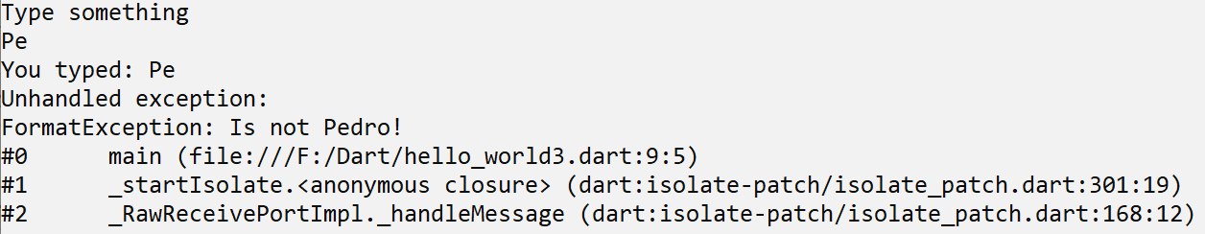
Generalidades de Dart – Excepciones
Excepciones, Try/Catch y Throw
import 'dart:io';
void main() {
stdout.writeln('Type something');
final input = stdin.readLineSync();
stdout.writeln('You typed: $input’);
if (input != 'Pedro') {
throw FormatException('Is not Pedro!');
}
}

Slide 30
Generalidades de Dart – Excepciones
Excepciones, Try/Catch y Throw
Try/Catch se usa para capturar las excepciones una vez ocurren, y tratar de darle manejo
Se usa 'on' para definir el tipo de excepción esperada o 'catch' para excepciones inesperadas
import 'dart:io';
String nombre() {
stdout.writeln('Type dos');
final input = stdin.readLineSync();
stdout.writeln('You typed: $input');
if (input == 'd') {
throw FormatException('os are missing!');
} return input;
}
main(){
try {
nombre();
} on FormatException {
// A specific exception
print('You must write dos');
badNom = true;
}
}

Slide 31
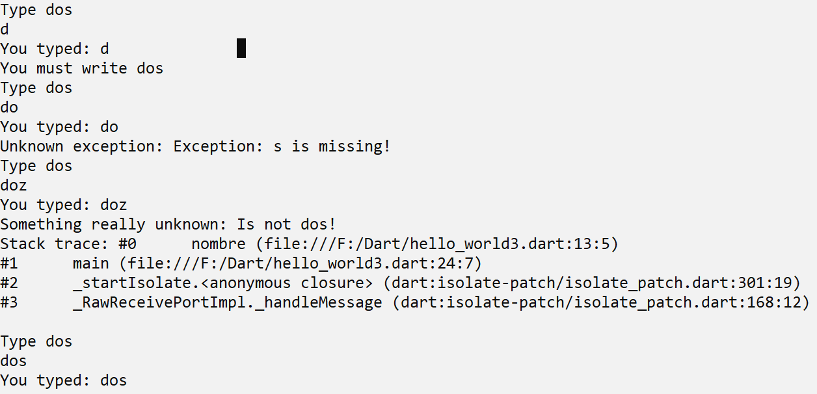
Generalidades de Dart – Excepciones
Excepciones, Try/Catch y Throw
import 'dart:io';
String nombre() {
stdout.writeln('Type dos');
final input = stdin.readLineSync();
stdout.writeln('You typed: $input');
if (input == 'd') {
throw FormatException('os are missing!');
} else if (input == 'do') {
throw Exception('s is missing!');
} else if (input != 'dos') {
throw 'Is not dos!';
}
return input;
}
main() {
bool badNom;
do {
badNom = false;
try {
nombre();
} on FormatException {
// A specific exception
print('You must write dos');
badNom = true;
} on Exception catch (e) {
// Anything else that is an exception
print('Unknown exception: $e');
badNom = true;
} catch (e, s) {
// No specified type, handles all
print('Something really unknown: $e');
badNom = true;
print('Stack trace: $s');
}
} while (badNom);
}

Slide 32
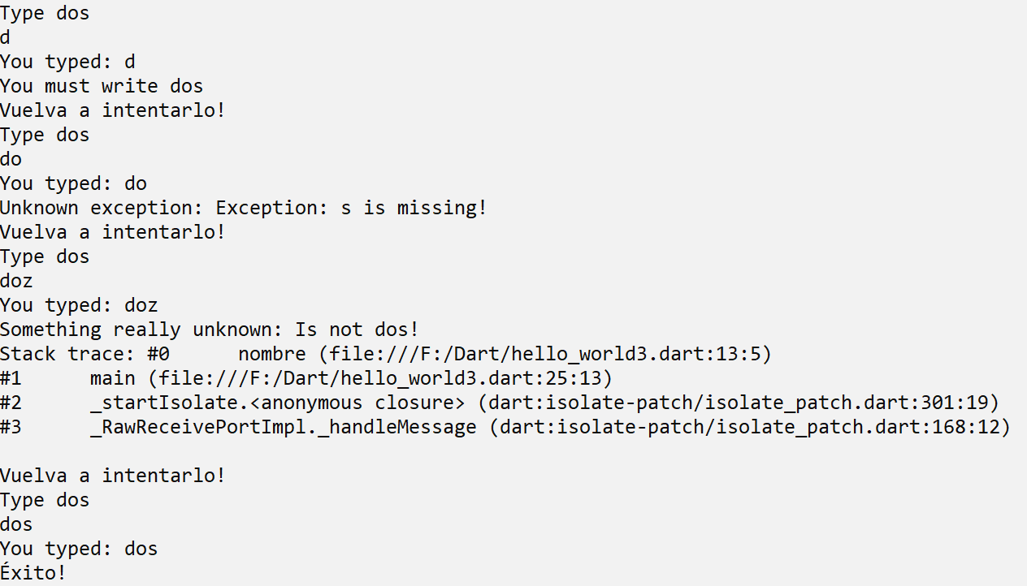
Generalidades de Dart – Excepciones
Excepciones, Try/Catch y Throw
Finally define un código que se va a ejecutar existan excepciones o no
Muy útil para cerrar archivos, sockets, conexiones con bases de datos, etc.
import 'dart:io';
String nombre() {
stdout.writeln('Type dos');
final input = stdin.readLineSync();
stdout.writeln('You typed: $input');
if (input == ‘d’) {
throw FormatException(‘os are missing!’);
} return input;
}
main(){
try {
dos = nombre();
} on FormatException {
// A specific exception
print(‘You must write dos’);
} finally{
if(dos == ‘dos’){
print(‘Éxito!’);
}else{
print(‘Vuelva a intentarlo!’);
}
}
}

Slide 33
Generalidades de Dart – Funciones
Funciones
String sayHello() {
return 'Hello world!';
}
void main() {
var sayHelloFunction = sayHello; // Se puede asignar una función a una variable
print(sayHelloFunction()); // Imprime Hello world!
}

Slide 34
Generalidades de Dart – Funciones
Funciones sin tipo de dato de retorno
sayHello() { // The return type stills String
return 'Hello world!';
}
Notación Lambda
sayHello() => 'Hello world!';
() => expression;, donde expression puede ser una expression condicional (?: o ??)

Slide 35
Generalidades de Dart – Funciones
Funciones – Parámetros obligatorios
sayHello(String name, String additionalMessage) =>
'Hello $name.$additionalMessage';
Parámetros opcionales, sin valor por defecto
sayHello(String name, [additionalMessage]) => 'Hello $name. $additionalMessage';
Si el parámetro additionalMessage tiene un tipo de dato, debe tener un valor por defecto!

Slide 36
Generalidades de Dart – Funciones
Parámetros opcionales, sin valor por defecto
void main() {
print(sayHello('my friend')); // Hello my friend. null
print(sayHello('my friend', 'How are you?')); // prints Hello my friend. How are you?
}

Slide 37
Generalidades de Dart – Funciones
Parámetros opcionales, con valor por defecto
sayHello(String name, [String additionalMessage = 'Welcome to Dart Functions!' ]) => 'Hello $name. $additionalMessage';
Parámetros opcionales, identificados con nombre sin valor por defecto
sayHello(String name, {additionalMessage}) => 'Hello $name.
$additionalMessage';

Slide 38
Generalidades de Dart – Funciones
Parámetros opcionales, identificados con nombre sin valor por defecto
void main() {
print(sayHello('my friend'));
// it stills optional, prints: Hello my friend. null
print(sayHello('my friend', additionalMessage: 'How are you?'));
// prints: Hello my friend. How are you?
}

Slide 39
Generalidades de Dart – Funciones
Función anónima – no tiene nombre y solo se ejecuta en el punto donde se define
void main() {
var list = [1, 2, 3, 4];
list.forEach((number) => print('hello $number'));
}

Slide 40
Generalidades de Dart – Funciones
Jerarquía léxica
globalFunction() {
print('global/top-level function');
}
simpleFunction() {
print('simple function');
globalFunction() {
print('Not really global');
}
globalFunction();
}
main() {
simpleFunction();
globalFunction();
}
Las llaves definen el contexto de la declaración de una función. Si dentro del contexto inmediato se puede resolver el nombre de la función, se toma la más cercana.

Slide 41
Generalidades de Dart – Funciones
Jerarquía léxica
globalFunction() {
print('global/top-level function');
}
simpleFunction() {
print('simple function');
globalFunction() {
print('Not really global');
}
globalFunction();
}
main() {
simpleFunction();
globalFunction();
}
Las llaves definen el contexto de la declaración de una función. Si dentro del contexto inmediato se puede resolver el nombre de la función, se toma la más cercana.

